Slide 1


Analisis Kinerja Rumah Sakit Mulia
Implementasi dan Prediksi Indeks Kinerja Rumah Sakit Berbasis Data untuk Meningkatkan Kepuasan Pasien dan Efisiensi Operasional Rumah Sakit
STUDY CASE BUSINESS

Slide 2





Our Team Members
Alwan
Berliana
Fakhri
Ryan
Satriya

Slide 3



OVERVIEW
01
02
03
04
05
Latar Belakang
Dataset
Metodologi
Hasil dan Pembahasan
Kesimpulan
Rumusan masalah dan tujuan penelitian
Dataset yang digunakan juga penjelasannya
Alur pengerjaan
Kesimpulan dari informasi yang didapatkan untuk menjawab tujuan
Dataset yang sudah bersih, business insights dan hasil machine larning

Slide 4
Latar belakang
  Rumusan masalah:
    Data bisnis dari beberapa cabang Rumah Sakit dapat digunakan oleh pihak manajemen untuk menentukan indeks prestasi dari setiap cabang rumah sakit, melakukan evaluasi, dan meningkatkan tingkat kepuasan pasien di setiap cabang rumah sakit.
  Tujuan penelitian:
    Menentukan cabang Rumah Sakit Mulia yang memiliki index performance di atas atau di bawah rata-rata 70 %.
    Memberikan insight untuk cabang Rumah Sakit Mulia sesuai dengan index performancenya.
    Visualisasi hasil nilai per cabang Rumah Sakit Mulia.
    Visualisasi insight untuk setiap cabang Rumah Sakit Mulia.
    Membuat machine learning untuk prediksi dari score index performance di masa yang akan datang.

Slide 5
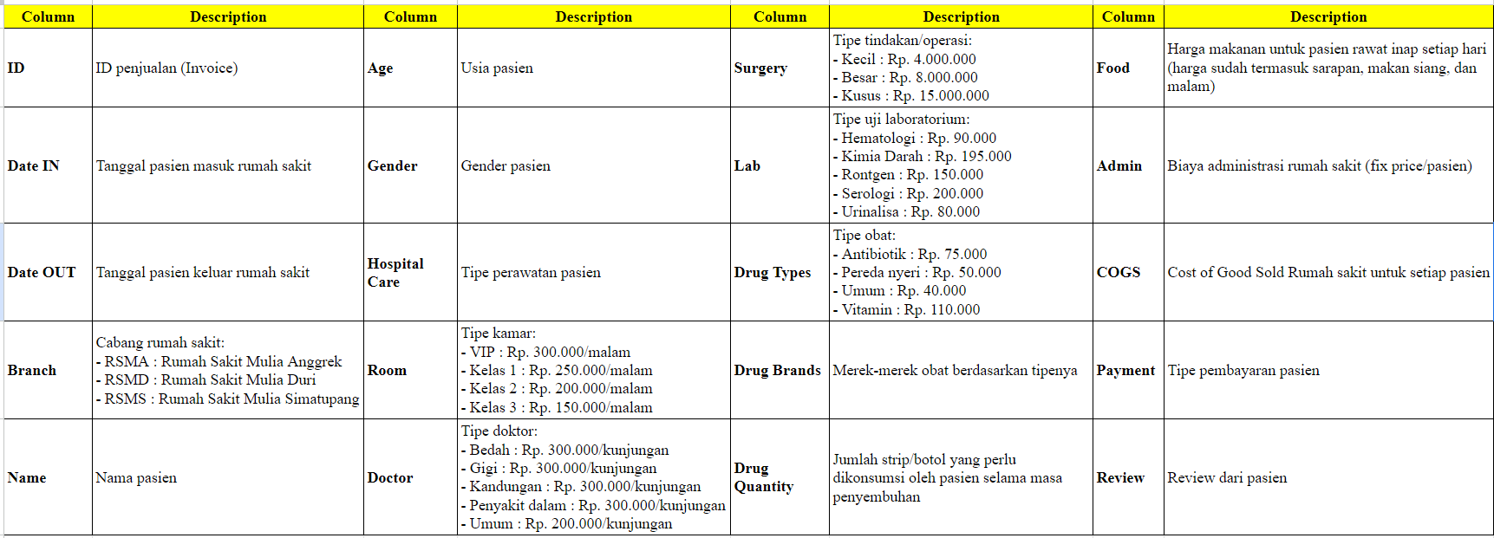
DATASET
Dataset yang digunakan ialah Hospital_data.csv. Dataset ini berisi tentang historical data pasien rumah sakit dengan periode 2020 – 2024, terdiri dari 9473 transaksi.

Slide 6


METODOLOGI

Slide 7
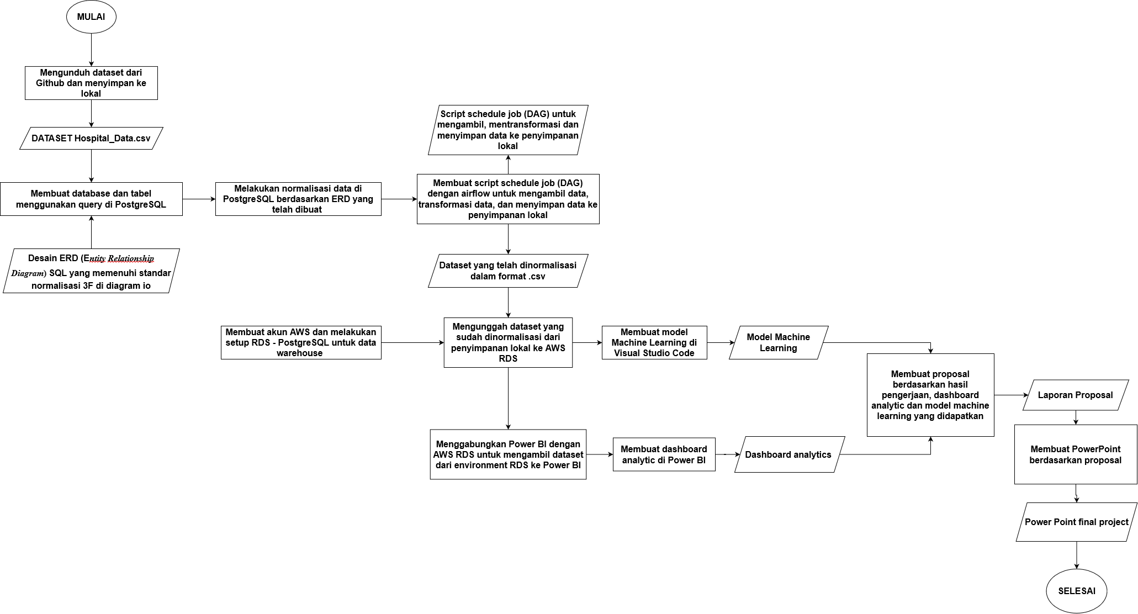
Diagram
alir pengerjaan

Slide 8
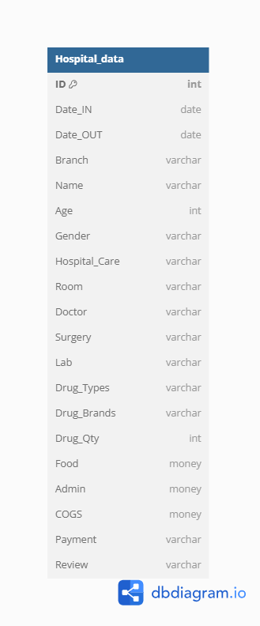
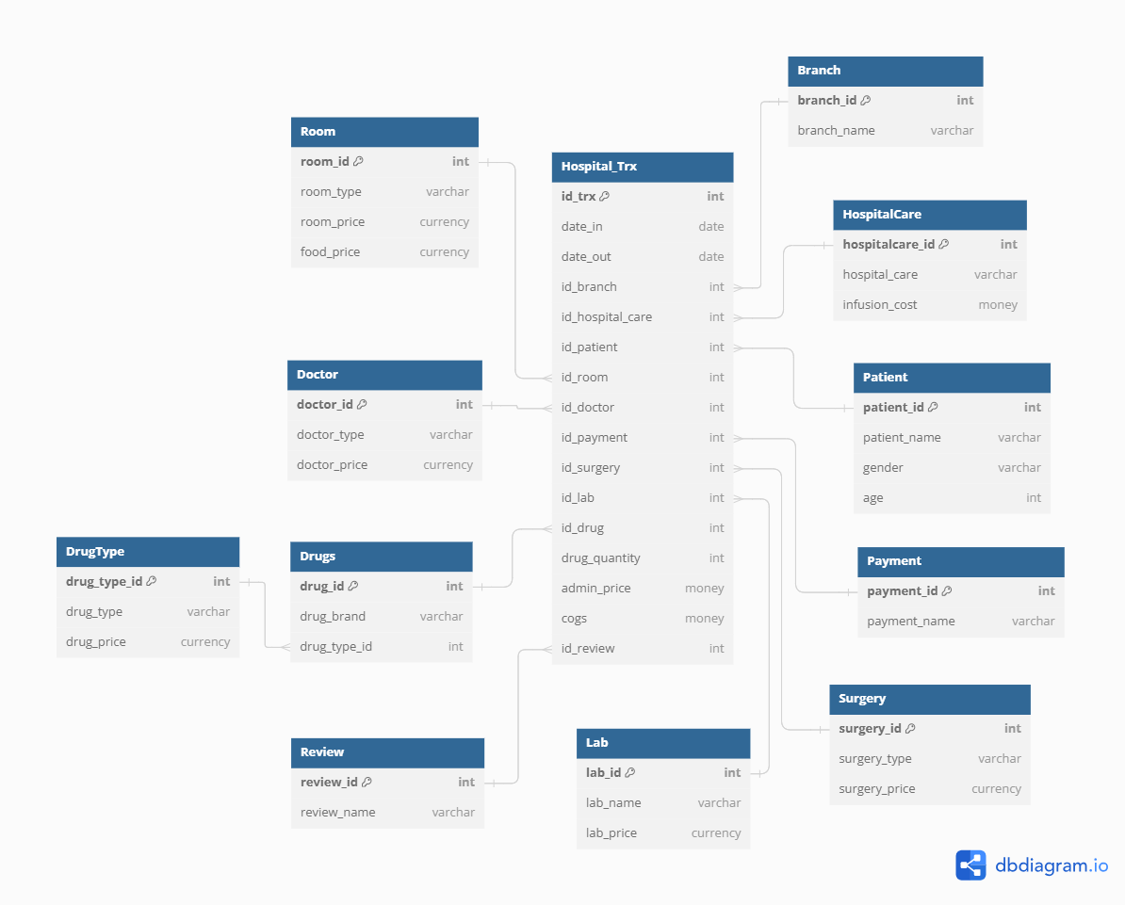


data normalization

Slide 9








ETL (EXTRACT, TRANSFORM, LOAD)
01
04
05
Extract Data
Import to AWS RDS
Load to Power BI
06
Load to VS Code
02
03
Transform Data
Save Data

Slide 10


MACHINE LEARNING
Model Boosting Implementation
Data Preparation
01
04
Regression Model
02
05
Hyperparameter Tuning
Training and Evaluation Regression Model
Visualization
03
06

Slide 11

HASIL DAN PEMBAHASAN

Slide 12
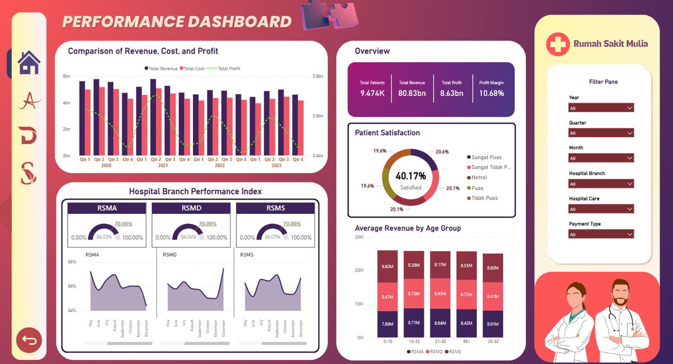
BUSINESS INSIGHTS
Business Insights dapat dilihat pada dashboard Power BI kami pada link berikut ini:
  https://app.powerbi.com/reportEmbed?reportId=06b1c921-be4e-4c08-90f9-7f4f8d51581d&autoAuth=true&ctid=42d20f55-f787-4741-aee9-b0153477840c

Slide 13
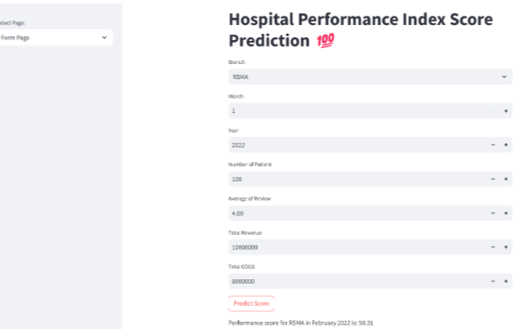
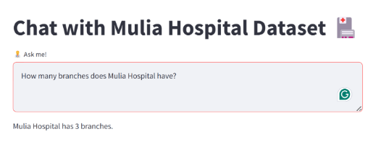
Machine Learning
Model Mahcine Learning kami dapat dilihat pada link berikut ini:
https://drive.google.com/drive/folders/1yGlijfBB9NfPh2iz5trlylx74jM1jf3S?usp=sharing

Slide 14

Kesimpulan

Slide 15
KESIMPULAN
01
Cabang RSMA memiliki performance index 86.03%. Cabang RSMD memiliki performance index 86.06%. Cabang RSMS memiliki performance index tertinggi dibanding cabang lainnya sebesar 86.09%
04
Mayoritas pasien tidak merasa puas dengan pelayanan yang didapatkan. Ini terlihat pada tingkat kepuasan pasien sebesar 40.17%. Oleh karena itu, perlu dilakukan peningkatan pelayan yang berfokus pada pengalaman pasien dan perbaikan fasilitas pelayanan di seluruh cabang Rumah Sakit Mulia.
02
Selama periode 2020 – 2024 Rumah Sakit Mulia melayani 9474 pasien, mendapatkan revenue 80.81 Miliar, dengan profit 8.63 Miliar, dan profit margin 10.68 %
05
Didapatkan prediksi index performance pada bulan Februari 2024 untuk ketiga cabang Rumah Sakit Mulia sebagai berikut, RSMA sebesar 55%, RSMD sebesar 71%, dan RSMS sebesar 65%.
03
Profit margin > 10% mengindikasikan keuangan yang cukup sehat dan membuka peluang untuk investasi teknologi medis, agar Rumah Sakit Mulia dapat meningkatkan efisiensi dan kualitas pelayanan.

Slide 16
TERIMA
KASIH

